Slide 1
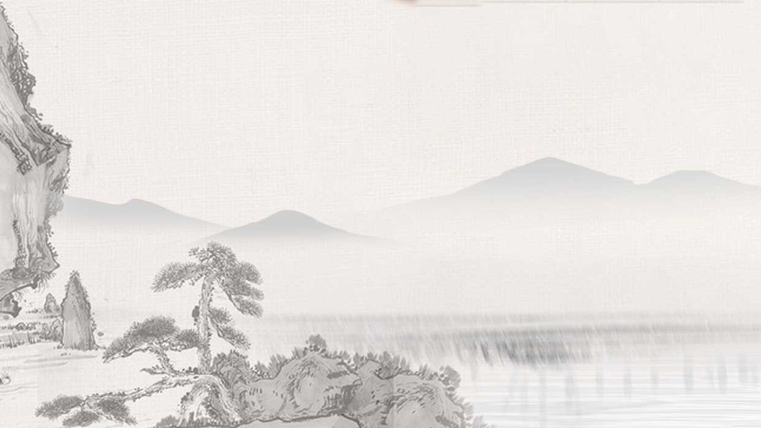
《文言文二则》
语文精品课件 四年级下册
授课老师：某某 | 授课时间：20XX.XX
某某小学

Slide 2
壹
课前导读
贰
字词揭秘
叁
课文讲解
肆
课堂小结
伍
课堂练习

Slide 3
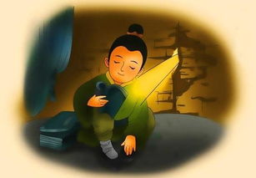
课前导读
文言文：人们通常说古文。我国是一个文明古国，我国古代有着灿烂的文化，有着浩如烟海的文学艺术瑰宝，他们都是以文言文的形式记载下来的。我们要去传承民族的瑰宝，就要学好文言文。

Slide 4
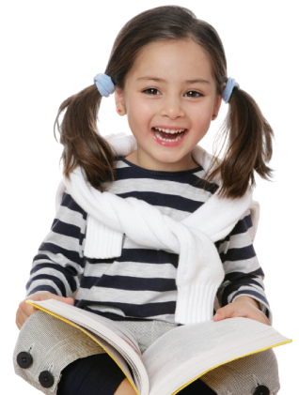
课前导读
车胤：(约333年-401年)，字武子，南平新洲(今湖南津市)人。东晋大臣。宁康初年，迁中书侍郎，累迁侍中，转骠骑长史、太常，进爵临湘侯，因病离职。起任护军将军，出拜吴兴太守，迁丹阳尹，入朝拜吏部尚书。为人公正，不畏强权，后为会稽王世子司马元显逼令自杀。

Slide 5
课前导读
李白：701年—762年） ，字太白，号青莲居士，又号“谪仙人”。是唐代伟大的浪漫主义诗人，被后人誉为“诗仙”。与杜甫并称为“李杜”，为了与另两位诗人李商隐与杜牧即“小李杜”区别，杜甫与李白又合称“大李杜”。其人爽朗大方，爱饮酒作诗，喜交友。

Slide 6
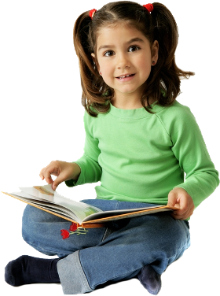
字词揭秘
我会认
gōng
qín
yān
zú
恭 敬 勤 学 心不在焉 士 卒

Slide 7
字词揭秘
我会写
囊
萤
恭
勤
博
贫
焉
逢
卒

Slide 8
字词揭秘
náng
结构：上下
部首：口
囊
组词：锦囊 囊萤
造句：每次遇到困难，爸爸总能想出锦囊妙计来解决。
书写指导：第一个口要写长，下面两个口要写小，横画等距。

Slide 9
字词揭秘
yíng
结构：上下
部首：艹
萤
组词：萤火虫 萤光
造句：夏天，追逐萤火虫成了我们唯一的乐趣。
书写指导：横钩平稳，口字扁平。

Slide 10
字词揭秘
gōng
结构：上下
部首：小
恭
组词：恭敬 恭贺 恭迎
造句：新年到了，全国人民共同恭贺新春。
书写指导：上大下小，撇捺舒展，撇点呼应。

Slide 11
字词揭秘
qín
结构：左右
部首：力
勤
组词：勤劳 勤学 勤奋
造句：匡衡从小勤奋好学。
书写指导：廿不要写成“艹”，口要扁平，折钩支撑。

Slide 12
字词揭秘
bó
结构：左右
部首：十
博
组词：博大 博士 渊博
造句：妈妈是博士研究生。
书写指导：左窄右宽，长平横平稳，折钩支撑。

Slide 13
字词揭秘
pín
结构：上下
部首：贝
贫
组词：贫穷 贫困
造句：不论是贫穷还是富有,都要去奋斗。
书写指导：撇捺舒展，刀字写小。

Slide 14
字词揭秘
yān
结构：上下
部首：灬
焉
组词：焉知 焉能
造句：眼前吃点亏不用太沮丧,要知到塞翁失马,焉知非福。
书写指导：长平横舒展，四点呼应，折钩支撑。

Slide 15
字词揭秘
féng
结构：半包围
部首：辶
逢
组词：相逢 每逢
造句：每逢春节，人们就张灯结彩，共度新春。
书写指导：先写夆，再写辶，捺要平稳舒展。

Slide 16
字词揭秘
zú
结构：上下
部首：十
卒
组词：士卒 兵卒
造句：班长身先士卒,第一个跳进了湍急的洪水中。
书写指导：人字撇变成点，长平横平稳，悬针竖挺拔。

Slide 17
整体感知
读了课文后，你觉得车胤和李白有什么样的品质？
车胤和李白都刻苦努力，持之以恒，也告诉我们做事要有毅力。

Slide 18
课文精讲
囊萤夜读
用口袋装
萤火虫
胤恭勤不倦，博学多通。家贫，不常得油。
夏月，则练囊盛数十萤火以照书，以夜继日焉。
广博
通晓，明白
谦逊有礼
语气词，无意义。
白色薄绢做的口袋
夜晚接着白天(学习)。

Slide 19
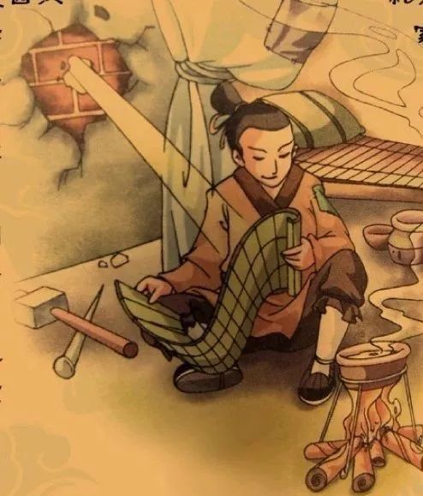
课文精讲
胤恭勤不倦，博学多通。
晋朝人车胤谦逊有礼勤奋学习而不知疲倦，知识广博，学问精通。

Slide 20
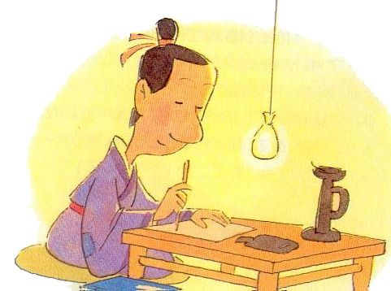
课文精讲
家贫，不常得油。
家境贫寒，不能经常得到香油(点灯，以便在灯下读书)。

Slide 21
课文精讲
夏月，则练囊盛数十萤火以照书，以夜继日焉。
夏天的夜晚，(车胤)就用白绢做成(透光的)袋子，装几十个萤火虫照着书本，夜晚接着白天学习。

Slide 22
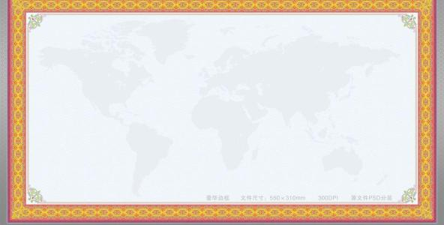
课文精讲
同学们，你读懂了什么？
我读懂了车胤家里非常贫穷，没有读书的条件，但是车胤绝不放弃，努力给自己创造条件。
我觉得车胤真的很聪明，遇到困难很好地解决困难。
我们这些有条件读书的人，应该珍惜读书的机会，好好学习。

Slide 23
课文精讲
你认为车胤是一个什么样的人？
谦逊有礼
不怕吃苦
勤奋的
聪明的

Slide 24
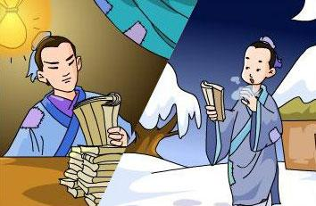
课文精讲
这个故事给了我们怎样的启示？（小组交流）
无论环境有多么恶劣，我们都要勤奋苦学，这样日后必有成就。

Slide 25
课文精讲
铁杵成针
用来舂米或捣衣的铁棒
离开
完成
磨针溪，在象耳山下。世传李白读书山中，未成，弃去。
过是溪，逢老媪方磨铁杵。问之，曰:“欲作针。”太白
感其意，还卒业。
碰上
正在
对妇女的统称
想要
回来完成了学业。
还，回来。
被她的意志感动。
感，被......感动。

Slide 26
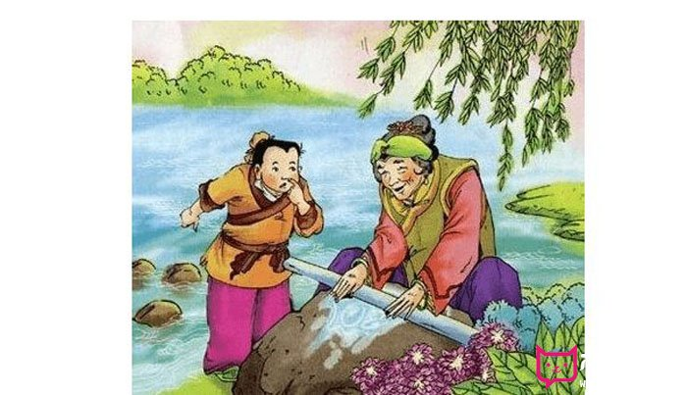
课文精讲
磨针溪，在象耳山下。
磨针溪，在眉州的象耳山下。

Slide 27
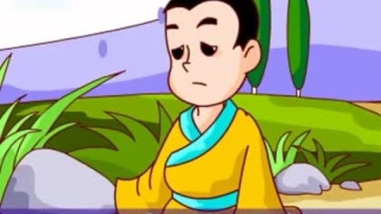
课文精讲
世传李白读书山中，未成，弃去。
世人说唐朝大诗人李白，少年求学的时候，长期读书没有成果，打算放弃。

Slide 28
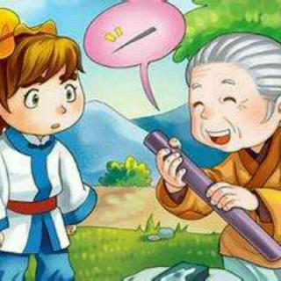
课文精讲
过是溪，逢老媪方磨铁杵。问之，曰:“欲作针。”
渡过了这条小溪，看见河边有一位老婆婆，在石头上磨一根很粗的铁棍。李白好奇的问老婆婆在做什么，老婆婆说:"我要把它磨成绣花的针。"

Slide 29
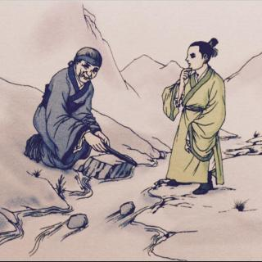
课文精讲
太白感其意，还卒业。
李白被她的意志所感动，回来完成了学业。

Slide 30
课文精讲
你认为李白是一个什么样的人？
好问的
持之以恒的
有毅力的

Slide 31
课文精讲
这个故事告诉我们一个什么道理?
如果有了目标就不能中止，持之以恒而不半途而废，就一定能实现我们的目标。

Slide 32
课文精讲
囊萤夜读讲的是__________（人名）的故事，告诉我们____________________________________。
车胤
无论环境有多么恶劣，我们都要勤奋苦学
铁杵成针讲的是__________（人名）的故事，告诉我们_________________________________
李白
做事要有毅力，要持之以恒。

Slide 33
课堂练习
一、解释句子中红色字的意思。
1.家贫（ ）不带得油。
2.世传李太白读书山中，未成，弃（ ）去。
二、用自己的话写出下列句子的意思。
1.太白感其意，还卒业。
2.世传李太白读书山中，未成，弃去。
贫穷
放弃
李白被老婆婆的意志力所感动，回去继续完成学业。
传说李白在山中读书的时候，没有完成好自己的学业，就放弃学习离开了。

Slide 34
感谢各位的聆听
语文精品课件 四年级下册
授课老师：某某 | 授课时间：20XX.XX
某某小学

